Slide 1
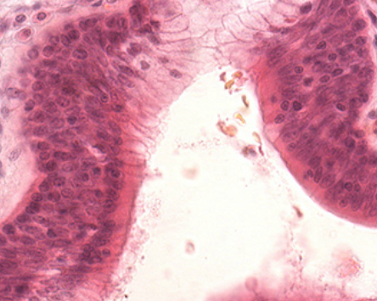
2
3
1
1

Slide 2
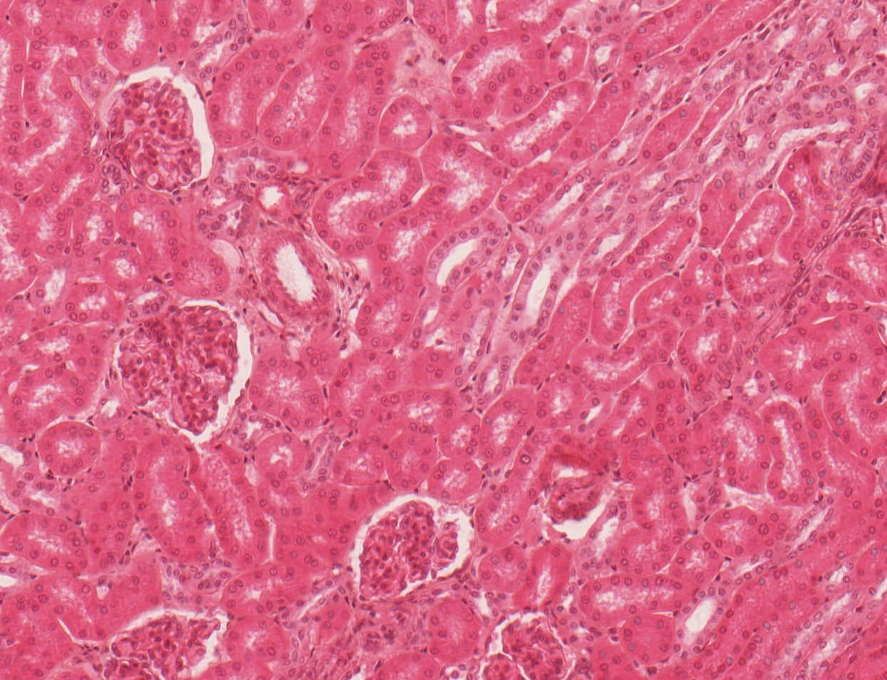
1
2
3

Slide 3
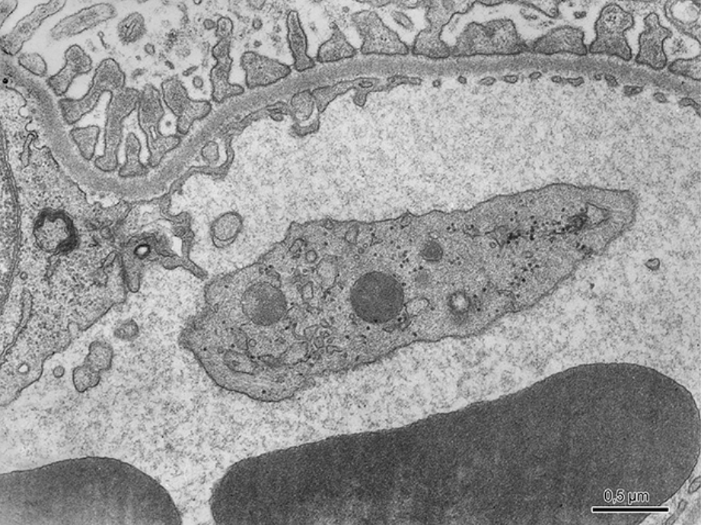
2
1
3

Slide 4
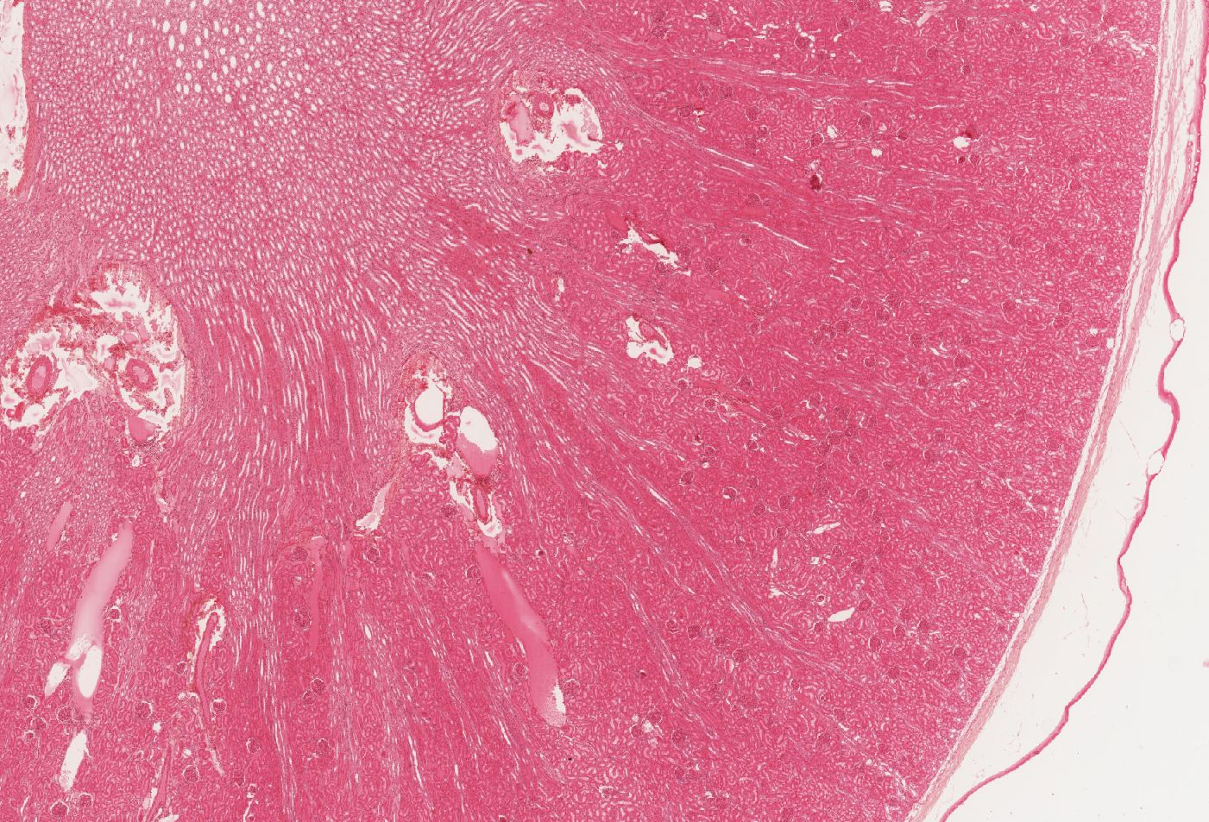
1
2
3
4

Slide 5
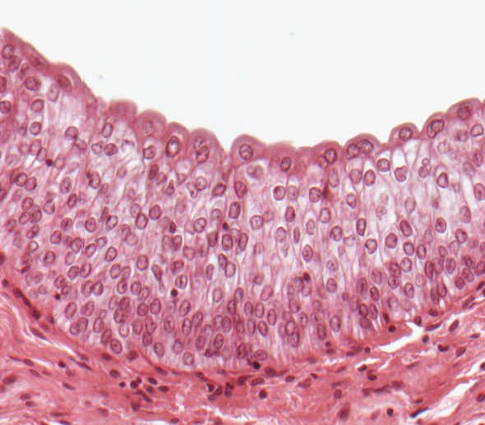
1
2
3
1

Slide 6
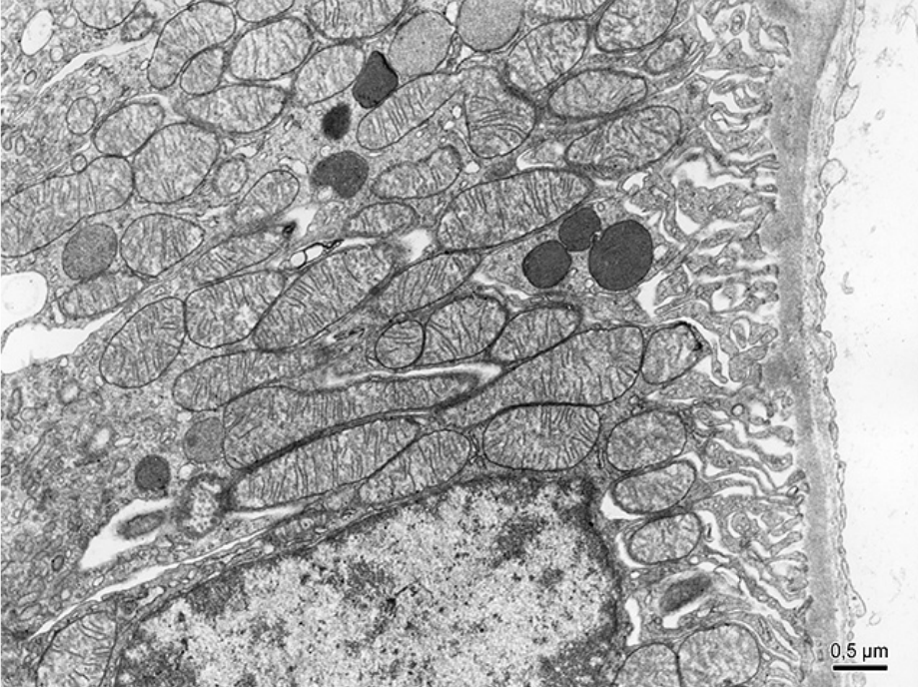
1
2
3

Slide 7
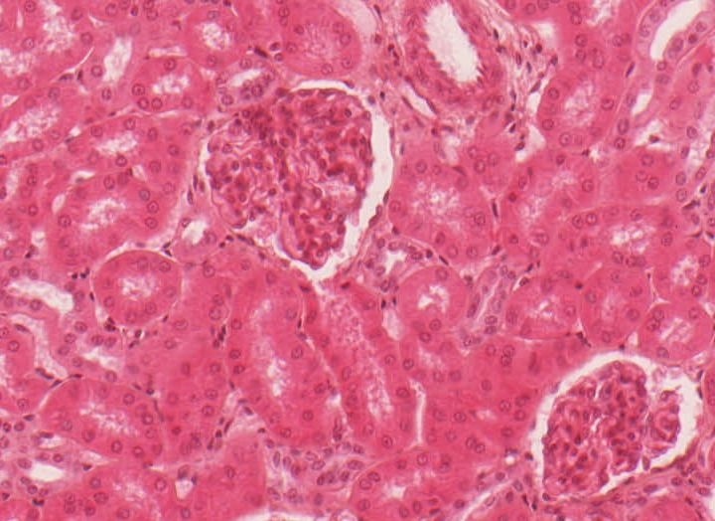
2
1
3
4

Slide 8
1
1
2
3

